Slide 2
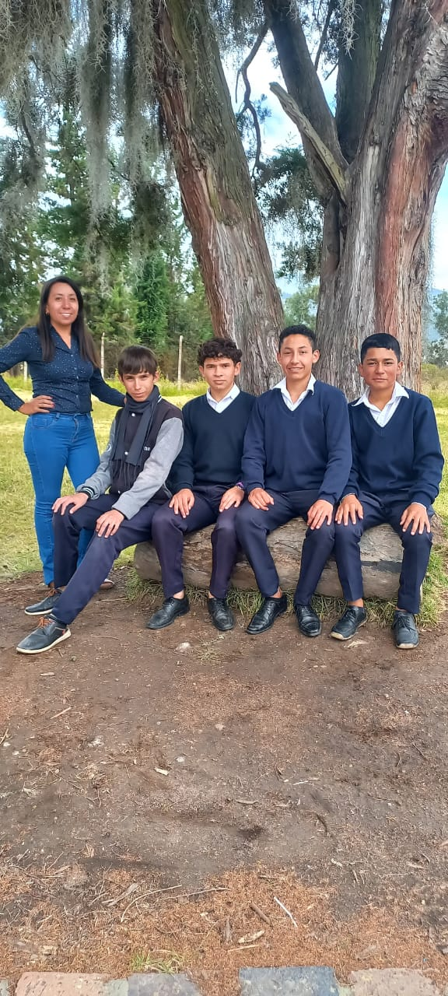


NEW ROBOTS: ESTACIÓN DE MONITOREO MEDIO AMBIENTAL.
I.E ROBERTO FRANCO ISAZA
Tibasosa
Boyacá

Slide 3
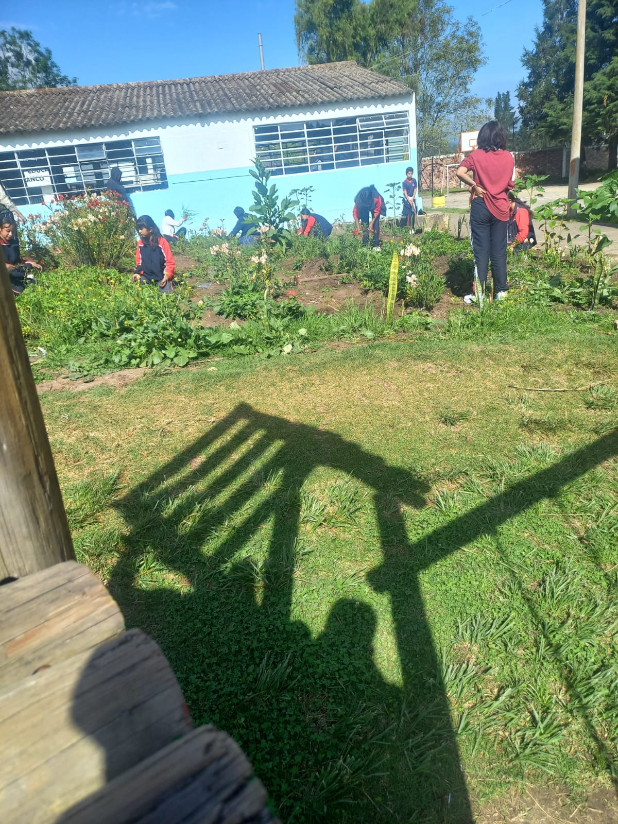
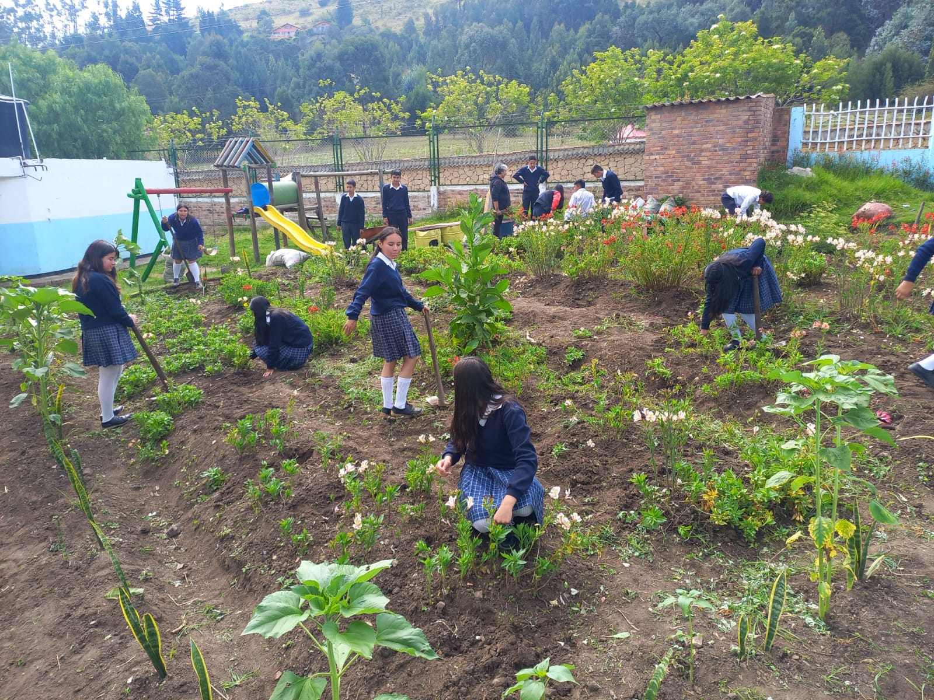
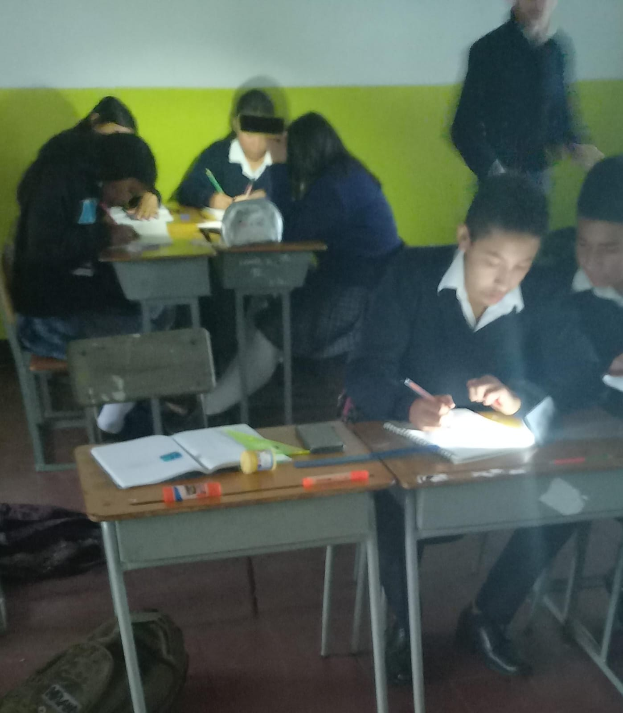
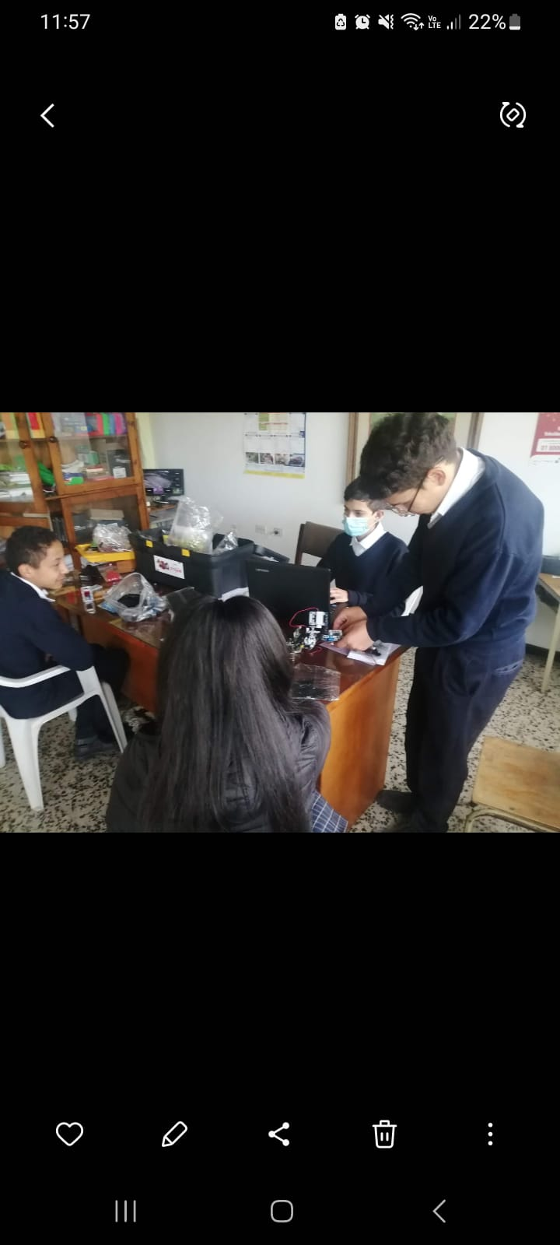
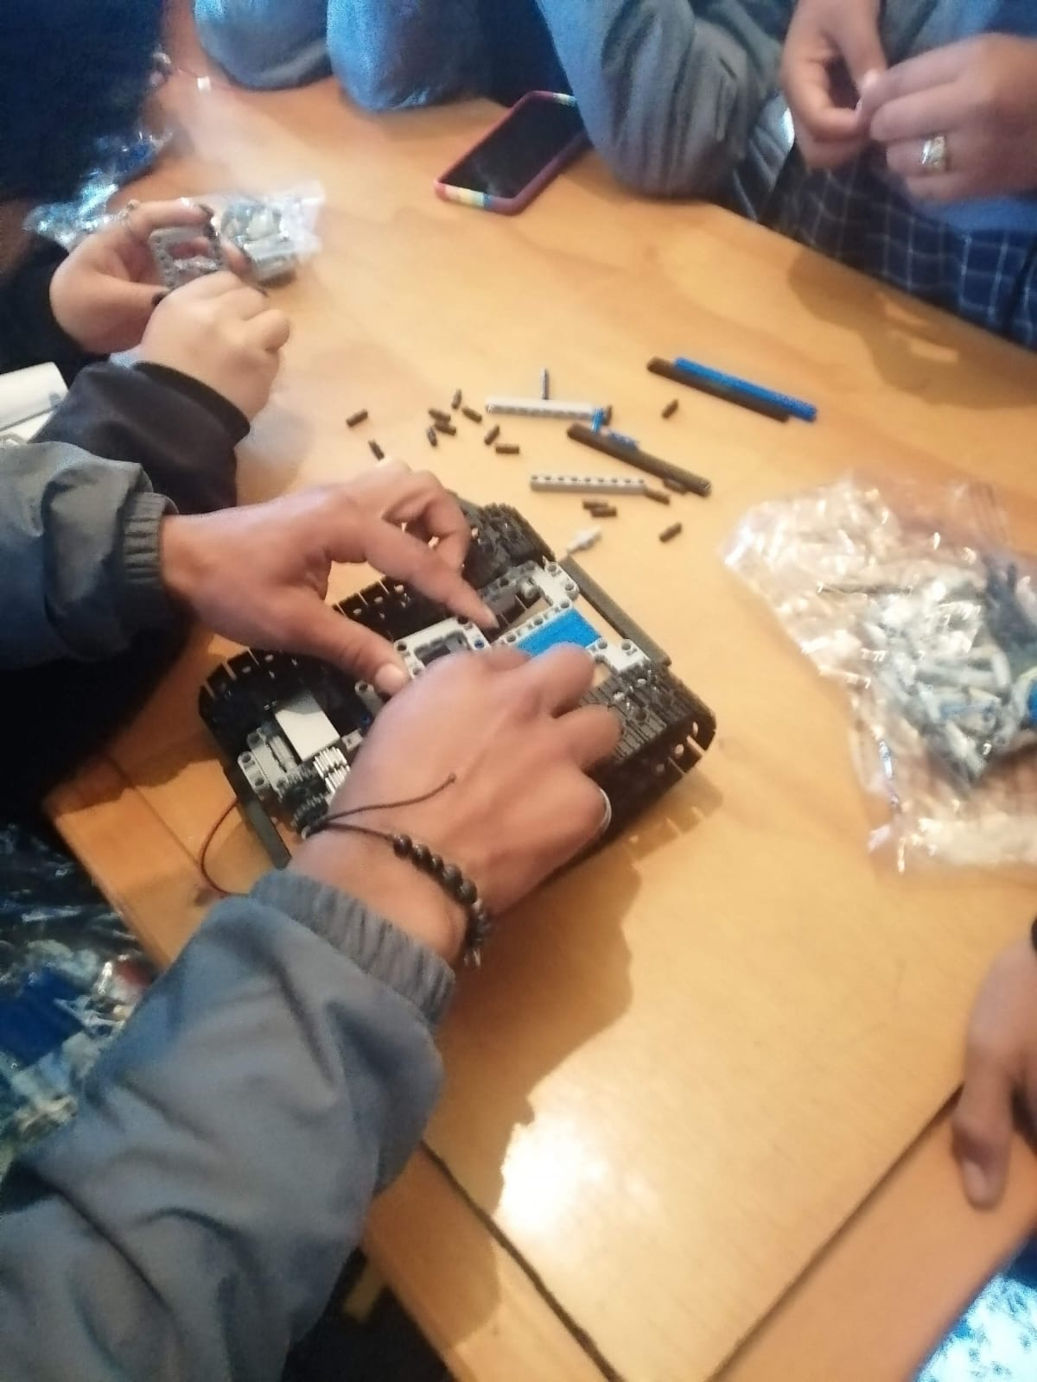
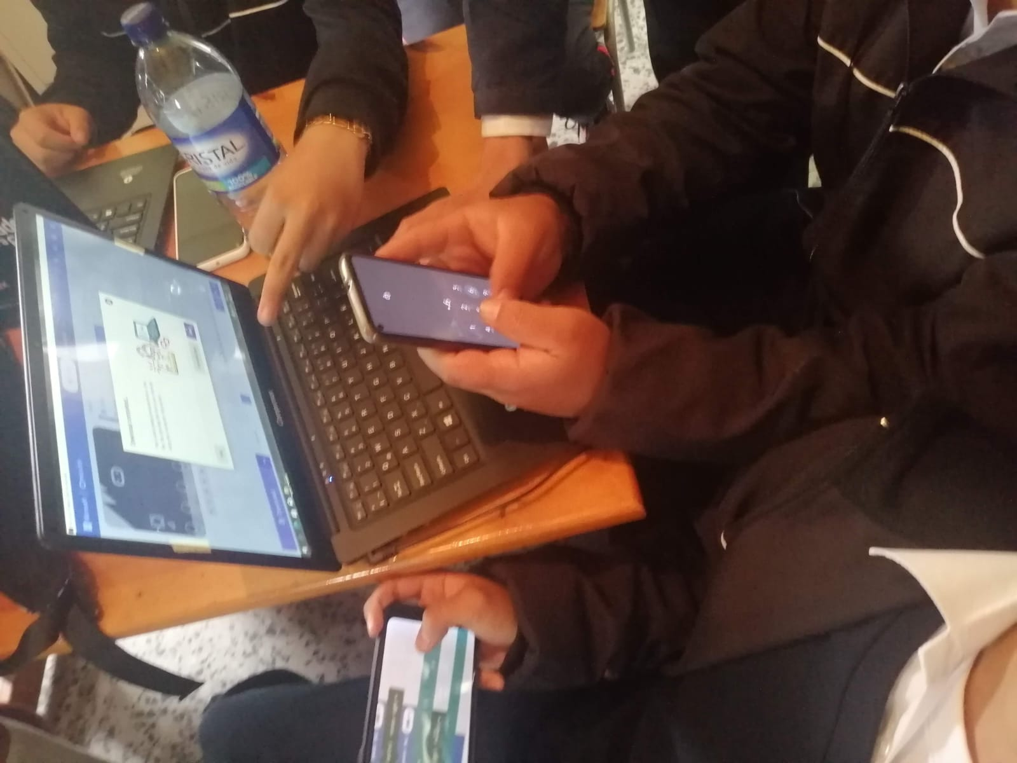
Contexto y problema
Describir contexto y problema:
Los estudiantes tienen un cultivo de astromelias y otras plantas que en tiempos de vacaciones nadie cuida y han tenido perdidas de las plantas. Lo cual los llevo a preguntarse ¿Como podían mejorar la producción de astromelias y plantas en la I E Roberto franco Isaza?
El proyecto se propone en el área de matemáticas haciendo uso de las STEM, para fortalecer los procesos medioambientales en los proyectos productivos, para esto a cada estudiante se le asigna un rol especifico en el cual es líder, pero además debe ayudar a sus compañeros en las dificultades o reemplazarlos si es necesario.
La I E es de carácter rural en la cual se tiene un cultivo de flores de astromelia y arboles nativos, que requieren ciertos cuidados como el riego regular en verano, mientras que en invierno es necesario cuidar del exceso de agua porque se pueden dañar las raíces por mucha agua, además de la luminosidad pues no puede tener ni en exceso o defecto. Estos recursos se usan para implementos de papelería o insumos necesarios para las plantas.
Imágenes:

Slide 4
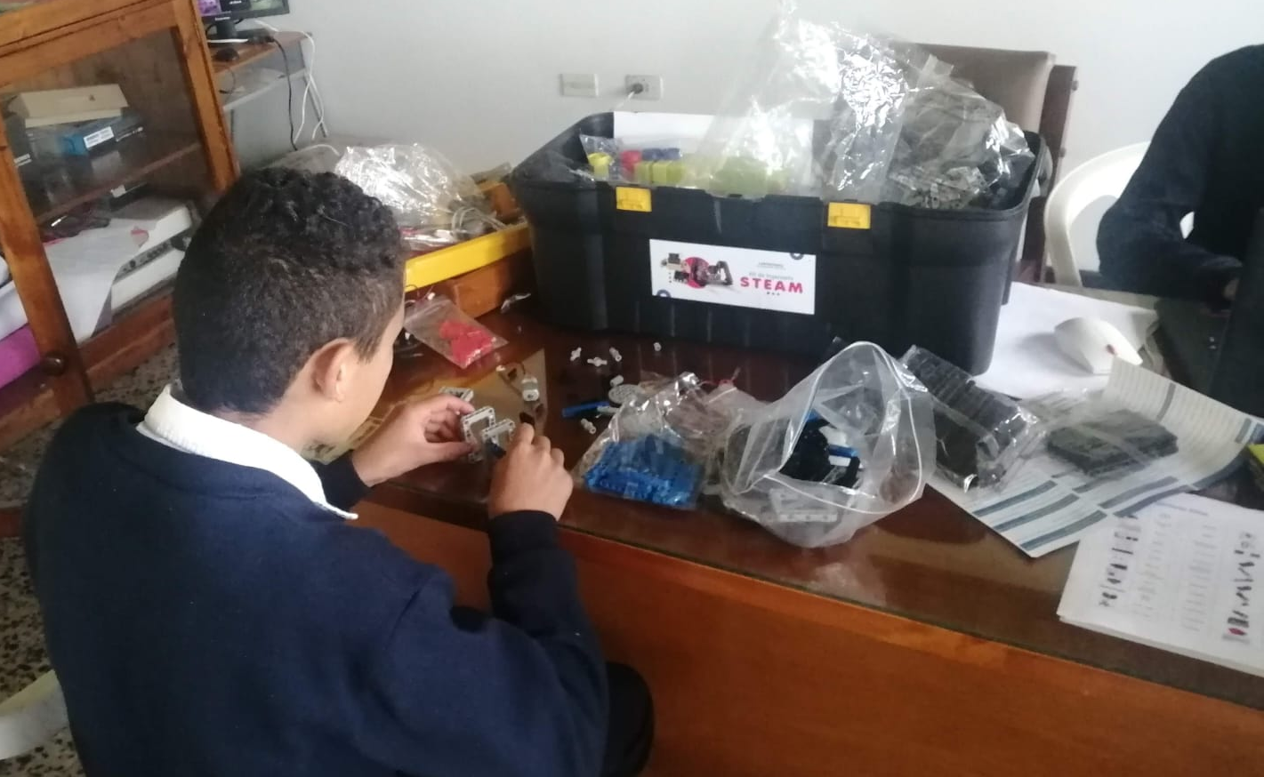
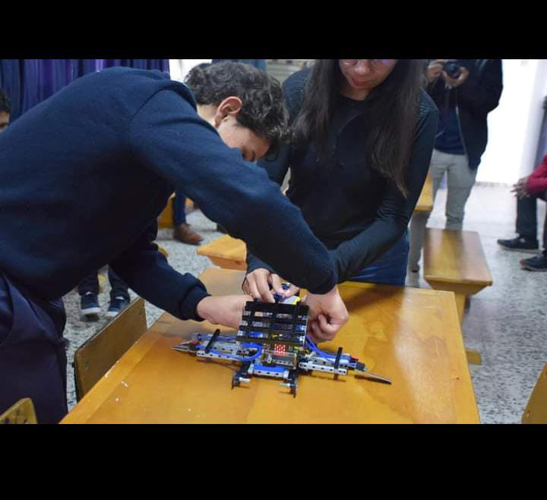
Recursos tecnológicos
Los recursos implementados se distribuyen en dos grupos: el primero para el vehículo que es dirigido con el gamepad y el segundo la construcción de un tráiler cubierto que lleva la estación de monitoreó con los sensores, para la toma de muestras en las diferentes partes de la Institución Educativa.
Listado de recursos:
Porta baterias
Bloques de construcción
Gamepad .
Ruedas
Micro:bit x3
Micro:bit expansion board x1
Modulo de motor
5x7 beam frame
24 toothed Wheel
batería
Tarjeta de Expansión
Sensor de temperatura
Sensor de humedad
El sensor touch
El fotoresistor
Baterias 3V.
Cable Micro USB

Slide 5
Metodología
El trabajo se ha realizado en etapas poniendo en práctica los pasos de la metodología STEM, su sigla en español: ciencia tecnología, ingeniera y matemáticas; principalmente inicio en está ultima área ya que a partir del trabajo realizado ahí y de forma empírica se ha creado el prototipo que permite el cuidado y mejoramiento medioambiental. Desarrollando en los estudiantes el pensamiento computacional, lógico y realizando aplicaciones en tiempo real en estadística. Se ha llevado el conocimiento a otro nivel en el cual los estudiantes son participes activos de la construcción o deconstrucción del mismo.

Slide 6
Metodología
Los estudiantes primero se organizaron por equipos en los cuales definieron roles de acuerdo a sus habilidades para dar solución a la problemática propuesta, se trabaja en horas de clase, de los equipos se toma la mejor propuesta Institucional y esta se presenta en concurso además se muestra a todos los compañeros pues ellos son de diferentes grados y se han fortalecido como grupo de investigación. Aunque el equipo esta compuesto por 10 estudiantes aquí se presentan los roles y trabajo de cuatro de ellos y el docente.
Team Leader: Kevin Matamoros, es el encargado de liderar y ayudar a solucionar problemas de los prototipos y su programación o dificultades de sus compañeros.
Lead Engineer: Edwin Alarcón, realizan los planes y desarrolla los prototipos que se requieren de acuerdo a las necesidades del problema.
Software Engineer: Enmanuel Contreras, programa los prototipos y hace mejoras relativas para tener en un prototipo mas funciones.
Communications director: Johan López, comunica los avances y propone las mejoras al proyecto de acuerdo a su visión, colabora con todos.
Resource manager: Mónica Macías, proyecta, organiza, corrige y guía el buen desarrollo y mejoramiento continuo.

Slide 7
Solución del problema
Momento 2.
Grupo de investigación: los estudiantes y prototipos desarrollados en las soluciones, se proyecta el mejor. Por parte de los estudiantes se crea el grupo de investigación teniendo en cuenta dos categorías: primero las habilidades proyectadas y segundo el gusto para trabajar robótica, teniendo presente:
Team Leader
Lead Engineer,
Software Engineer,
Communications director y
Resource manager
Momento 1
Se proponen varias problemáticas de la I E, se realizan la priorización a una y luego se reúnen por equipos de afinidades y habilidades de acuerdo las STEM.
Los equipos distribuyen tareas y verifican habilidades para un trabajo coordinado y elaborado. Después se realiza una competencia internas y se recibe el mejor proyecto y se complementa con estudiantes de otros grados para fortalecerlo a través de un grupo de investigación.

Slide 8
Solución del problema
Momento 3.
Con el grupo conformado y la idea definida se realiza una reunión donde cada líder desde función dice cual es su aporte y trabajo a desarrollar, por ejemplo uno ensambla el vehículo y otro realiza la programación.
Momento 4.
Alistamiento de recursos o elementos:
1 | Team Leader and Resource manager. Organiza el equipo y corrige para que se lleve acabo la idea general, además propone ideas complementarias.
2 | Lead Engineer Ensambla y la estructura y la mejora en su desempeño, trabaja con legos. Software Engineer. Programa los prototipos por bloques en la Micro:bit
3 | Communications director: trabaja con todos y propone ideas y lleva a todos los lugares.

Slide 9
Solución del problema
Momento 5.
Desarrollo práctico del ejercicio:
Se propuso un vehículo dirigido a control remoto, es importante porque la I E tiene varias zonas de siembra a las cuales se necesitaba llegar a tomar datos exactos. Este lleva un tráiler con una estación de monitoreo medioambiental, la cual se propuso al inicio para medir humedad y luego se mejoro implementando también la luminosidad y temperatura de las plantas. Estos datos se pasan ha tablas de Excel y se procesan por todos los estudiantes para analizar.
Momento 6.
Los datos obtenidos se procesan en tablas de Excel, los cuales se desarrollan como parte de malla curricular por estudiantes de grado octavo y noveno, los cuales tabulan, grafican y analizan. Los parámetros se sacan de acuerdo a los conceptos omitidos por las buenas practicas agrícolas.

Slide 10
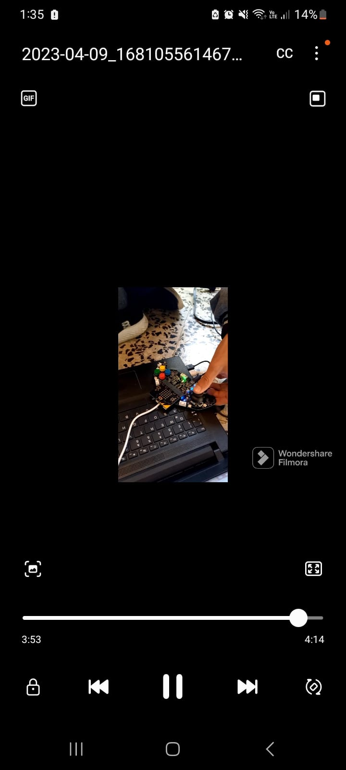
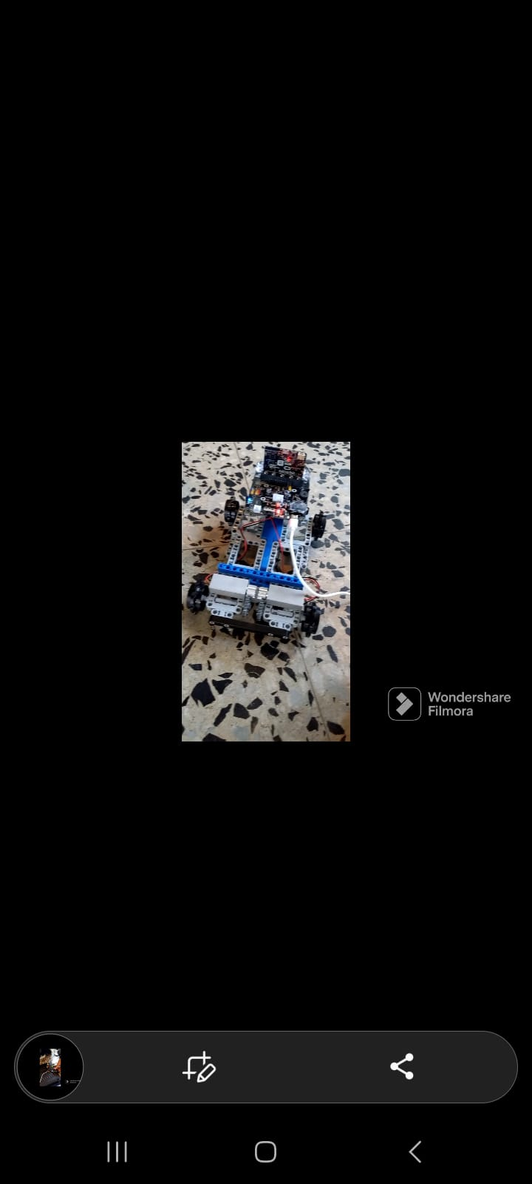
Solución del problema
Momento 7.
Ensamble del prototipo:
Se ensamblo primero el vehículo, luego se programo para poder ser dirigido a control remoto teniendo en cuenta que las plantas están ubicadas en diferentes lugares. A continuación se propuso un tráiler que llevara la estación y la tarjeta programada, se realizaron mejoras al prototipo para poder cumplir con tres tareas fundamentales: 1. ir a las diferentes zonas de la I E de acuerdo a la ubicación de las plantas. 2. tomar los datos para el mejoramiento de los cultivos. 3. análisis y mejoramiento de procesos ambientales uniendo las matemáticas y el agricultura.

Slide 11
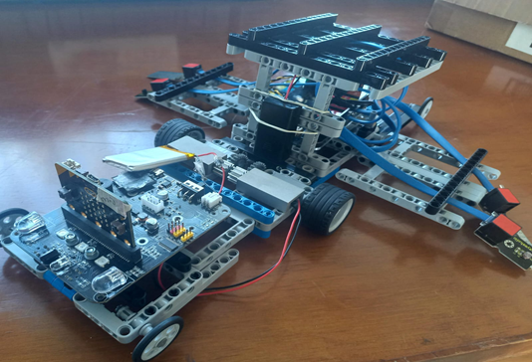
Solución del problema
Momento 8.
Prototipo final
El prototipo final ha tenido mejoramiento continuo ya que no solamente ha servido para la I E, sino para la comunidad, pues siendo una zona de cultivo de feijoa se ha implementado en las zonas aledañas, ya que se puede medir humedad de la planta, la luminosidad con estas ha mejora para la poda y siembra en la distancia entre plantas. La temperatura de acuerdo al tiempo y el desarrollo de la planta y sus frutos para que sean de buena calidad.

Slide 12
Reflexión, evaluación y conclusión
Conclusiones:
El trabajo es articulado desde el área de matemáticas para generar en los estudiantes interés, por nuevos conocimientos y aplicaciones, fortalecer procesos de siembra y cuidados de las plantas de forma tecnificada. Se mejora el pensamiento crítico, resolución de problemas en contexto y es una nueva forma de generar aprendizajes a través de la robótica y metodología STEM.
Dificultades :
La dificultad mas grande es que solo tenemos un kit básico, del cual tenemos que armar y cambiar para generar otros prototipos, las programaciones se cambian constantemente, pero gracias ha esto hemos crecido significativamente.
Aportes:
Con este prototipo no solo se han mejorado procesos en la I E, sino que también en la comunidad en los cultivos de feijoa que es la fruta del municipio, generando en los estudiantes inquietudes para otras problemas que los aquejan como los animales y la maleza para los cuales se ha trabajando en otros sistemas de apoyo.

Slide 13
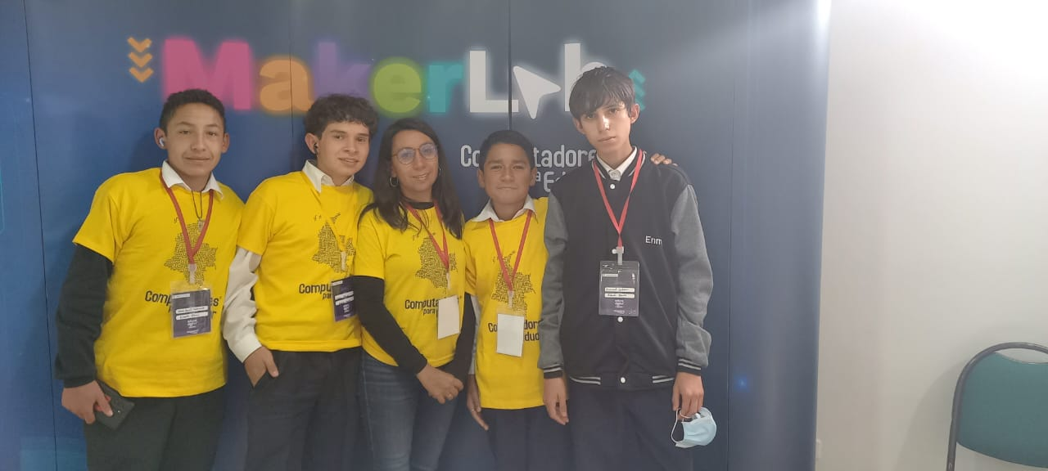

Gracias……

